Slide 1
Circuite Electronice Fundamentale 2 – Proiect (CEF2-Pr)
Tema: Stabilizator de Tensiune cu Element de Reglaj Serie
Student: Antoci George-Cosmin
Grupa: 434D

Slide 2
Date de proiectare
Tensiunea de ieșire reglabilă în intervalul: 2-2,5 [V] ;
Element de reglaj serie;
Sarcina la ieșire RL=40[Ω];
Deriva termică < 2mV/°C;
Protecție la suprasarcină prin limitarea temperaturii tranzistorului regulator serie la 120°C, si a curentului maxim la 0,5A;
Tensiune de intrare în intervalul: 4-4,5[V];
Amplificarea în tensiune minimă (în buclă deschisă) a amplificatorului de eroare: minim 100;
• Domeniul temperaturilor de funcționare: 0°-60°C (verificabil prin testare în temperatură);
• Semnalizarea prezenței tensiunilor de intrare/ieșire cu diodă de tip LED.
• Dimensiunile PCB: 40mm x 40mm;
• Material FR4, dublu strat;
• Originea (punctul de coordonate (0,0)) va fi plasat în colţul din stânga-jos al
plăcii de cablaj imprimat, astfel toate elementele proiectului vor avea coordonate
pozitive;

Slide 3
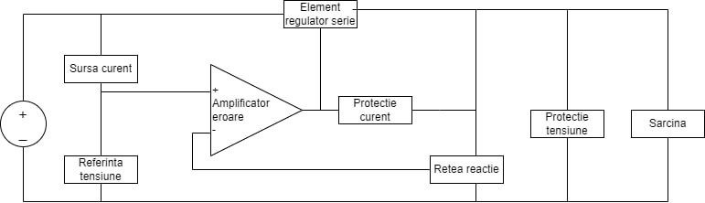
Schema bloc
Sursa de curent asigură trecerea unui curent constant prin circuit.
Referința de tensiune este folosită pentru polarizarea circuitului la tensiune constantă.
Amplificatorul de eroare amplifică diferența (eroarea) dintre tensiunea de ieșire și tensiunea de referință.
Reteaua de reacție stabilește tensiunea de ieșire.
Cele două circuite de protecție asigură protejarea circuitului la suprasarcină, supratensiune și temperatură.
Elementul regulator serie reglează curentul care ajunge la sarcină, ajustând tensiunea de ieșire astfel încât să fie stabilă.
Sarcina reprezintă consumatorul final alimentat de stabilizator.

Slide 4
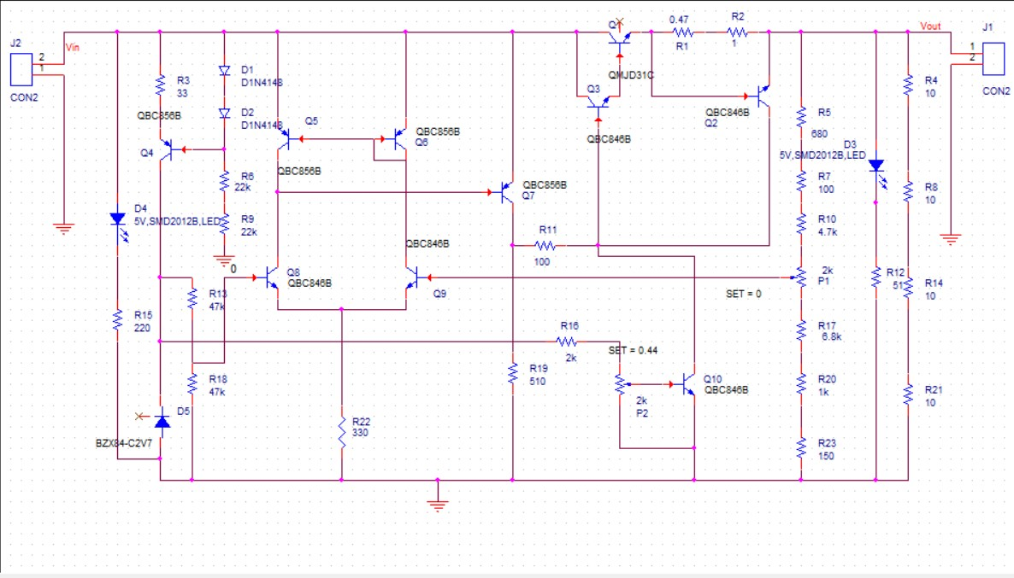
Schema electrică

Slide 5
Schema electrică
Referința de tensiune este alcătuită din dioda Zener D1 ce se polarizează în curent constant prin intermediul tranzistorului Q1, asigurând o tensiune constantă de 2.7V.
Amplificatorul de eroare este format din etajul diferențial format din tranzistorii Q2 și Q3 și un etaj de tip emitor comun, format din Q6.
La intrarea în amplificatorul diferențial este folosit un divizor de tensiune pentru că tensiunea de referință este mai mare decât cea de ieșire. În amplificatorul diferențial oglinda formată din tranzistorii Q4 și Q5 este folosită pentru a avea o împărțire egală a curentului prin tranzistorii din etajul diferențial.
Elementul regulator serie este tranzistorul Q11, ce formează o conexiune de tip Darlington cu tranzistorul Q7, folosit pentru amplificarea câștigului în curent.
Rețeaua de reacție este folosită pentru a stabili tensiunea de ieșire. Ea este formată dintr-un divizor rezistiv, iar tensiunea ce reiese este comparată cu cea de la intrarea în amplificator, generându-se tensiunea de eroare.
Circuitul de protecție la suprasarcina de curent are rolul de a limita curentul de ieșire la maxim 500mA, iar cel de protecție la temperatură limitează funcționarea circuitului la maxim 120°C.

Slide 6
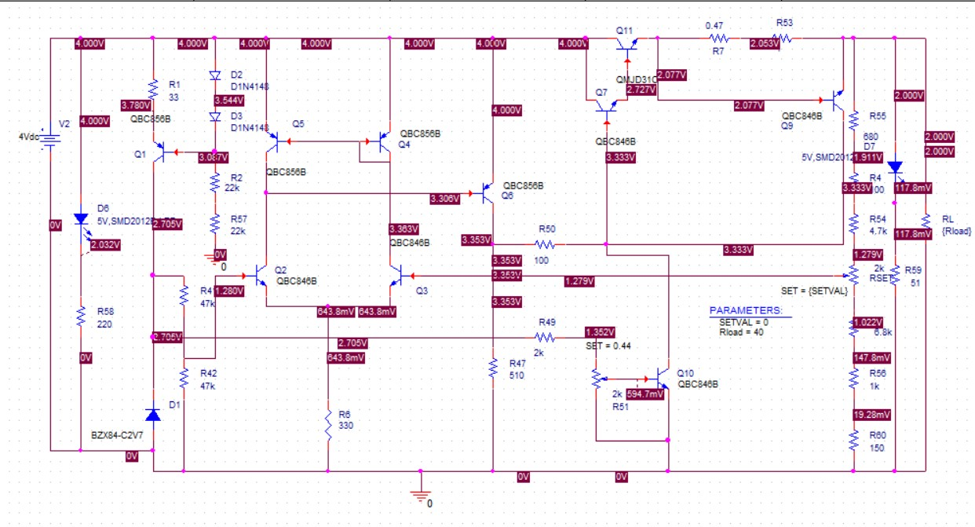
Simulări

Slide 7
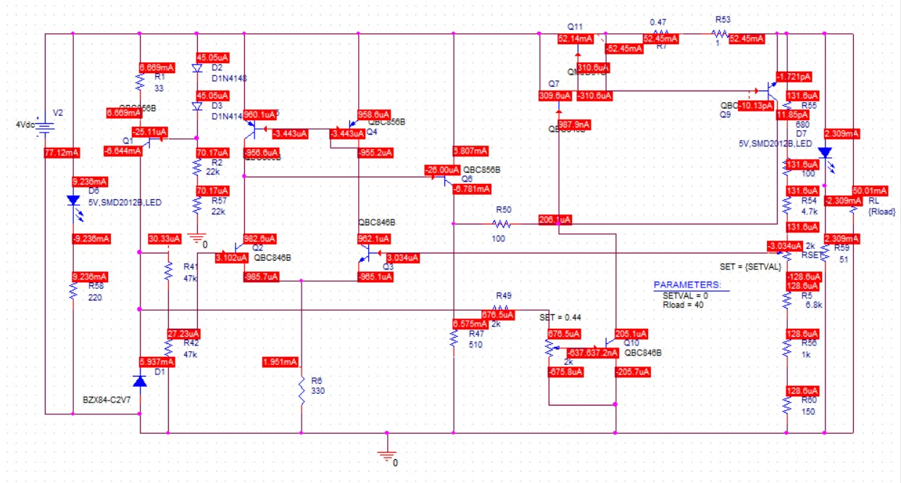
Simulări

Slide 8
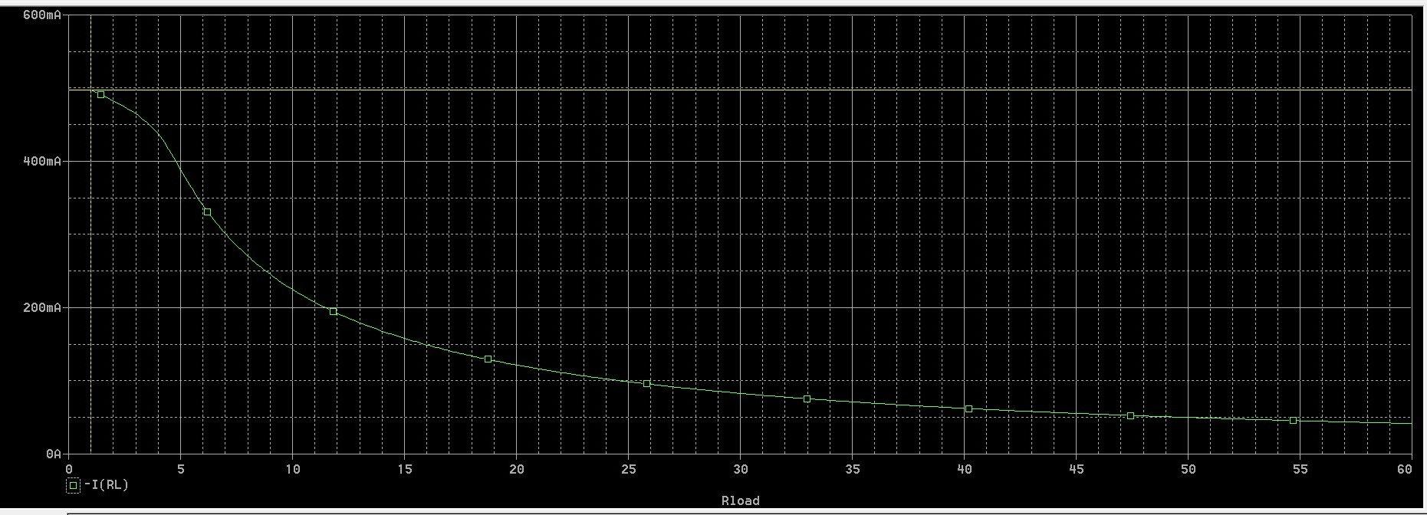
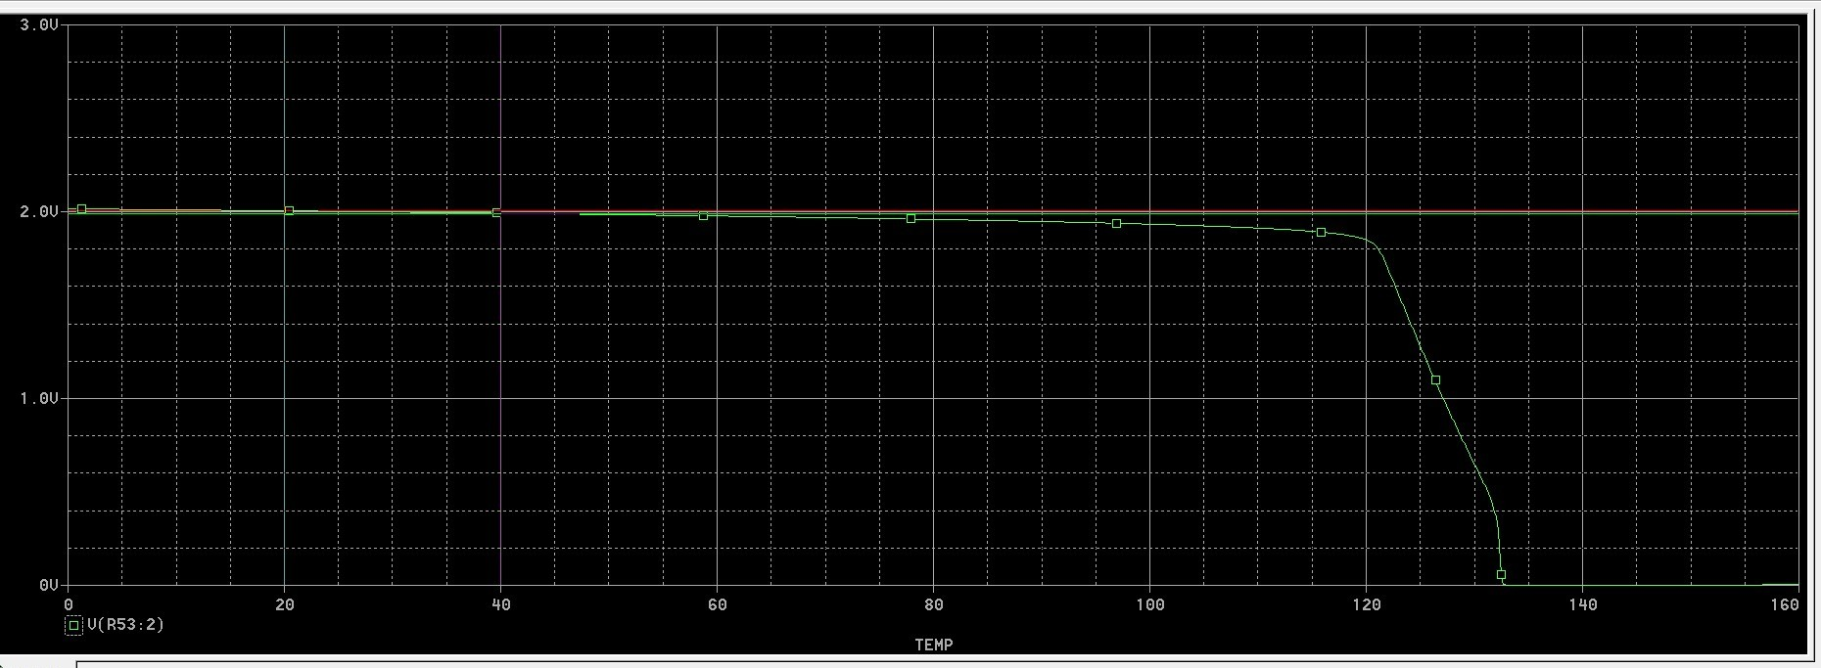
Simulări

Slide 9
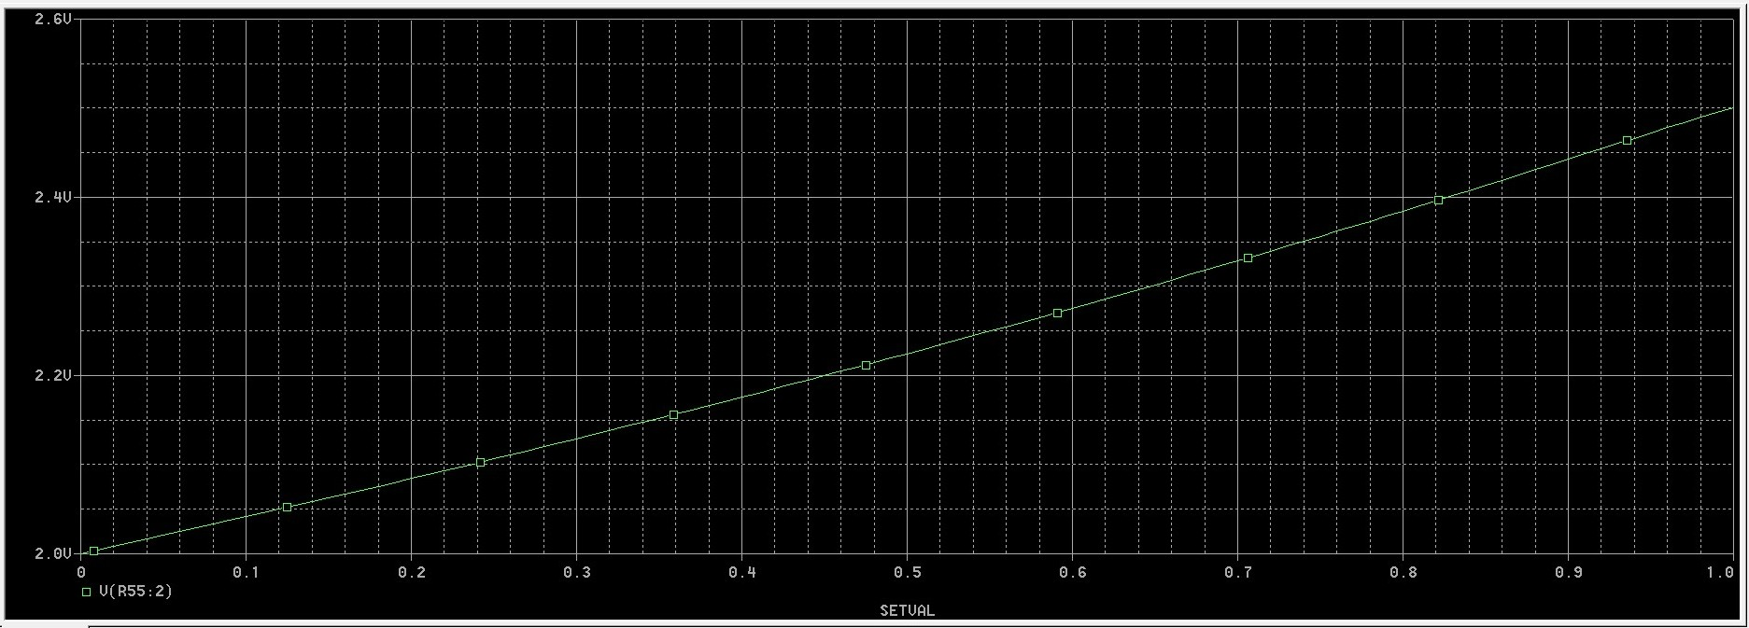
Simulări

Slide 10
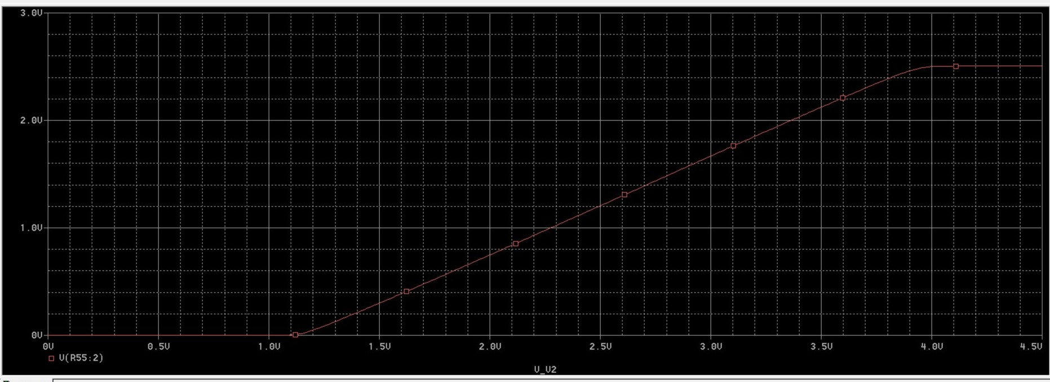
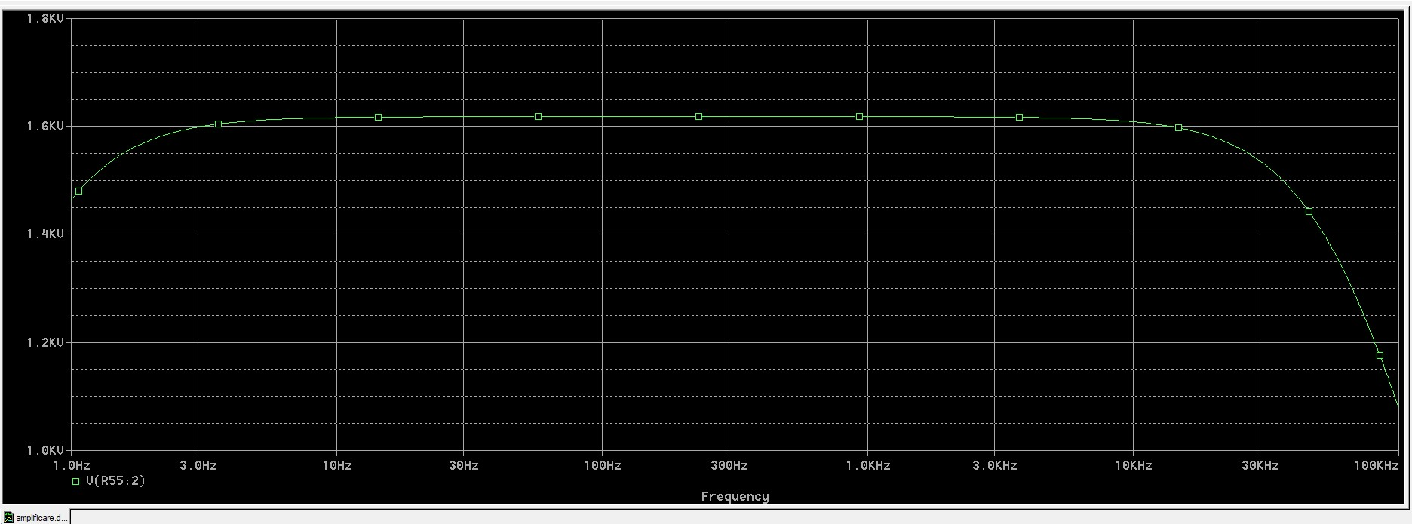
Simulări

Slide 11
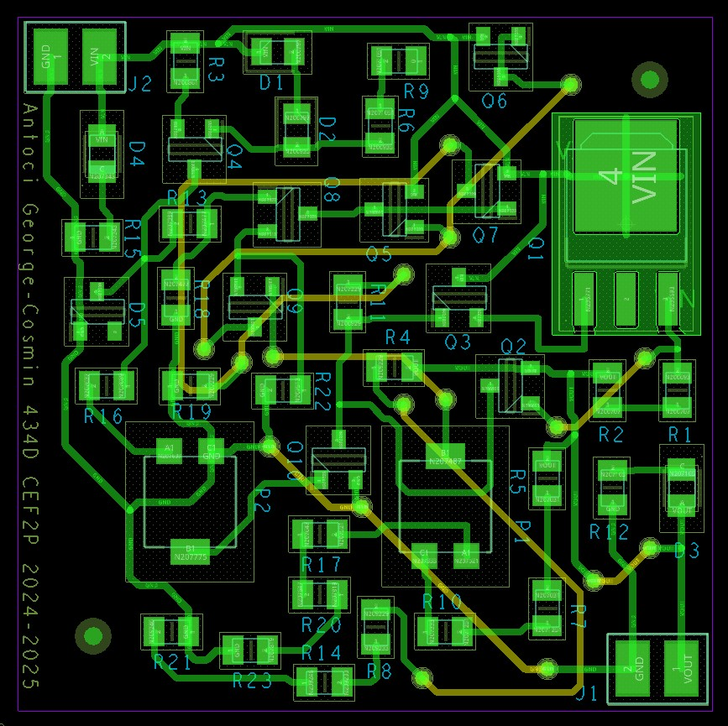
Layout

Slide 12

Layout

Slide 13
Layout
Componentele au fost puse astfel încât să aibă un aspect ordonat și o așezare apropiată de design-ul din schema electrică.
Jumperii au fost așezați în colțul din stânga-sus, respectiv cel din dreapta jos pentru a facilita alimentarea circuitului și pentru a maximiza spațiul disponibil.
Traseele ce sunt legate de jumperi au dimensiunea de 18mili deoarece prin ele poate trece curent de sute de mA, iar cele care leagă componentele între ele au dimensiunea de 16mili, având curenți de valoare mai mică.

Slide 14
Fotografii din etapa de echipare a modulului electronic
Layout PCB
Foto PCB echipat
Maxim o pagină
- se va completa în Sem. al II-lea

Slide 15
Rezultate experimentale
Foto forme de undă
Tabele măsurători
Tot ceea ce justifică funcționarea proiectului în specificațiile impuse
Maxim două pagini
- se va completa în Sem. al II-lea

Slide 16
Rezultate experimentale
Tabel comparativ
Cerințe impuse | Rezultate simulări | Rezultate măsurători
- se va completa în Sem. al II-lea

Slide 17
Concluzii
Se comentează rezultatele obținute
Ce îmbunătățiri ar putea fi aduse
În cazul în care proiectul nu a funcționat la prima încercare, se scot în evidență erorile de concept/realizare (d.p.d.v al proiectării schemei, layout-ului, etc. )
Cum ar putea fi depanat – plan de depanare (organigramă)
Maxim două pagini
! Timpul maxim acordat expunerii este de 5-6 minute
- se va completa în Sem. al II-lea

Slide 18
Concluzii
Ce cunoștințe au fost dobândite pe parcursul activităților desfășurate în cadrul proiectului
Evidențiați, dacă există, părțile bune legate de activitatea depusă și/ sau precizați părțile slabe existente în organizarea desfășurării proiectului
Care ar fi propunerea voastră, privind modul în care ar trebui să se desfășoare activitățile cerute de proiect, pentru a se asigura finalizarea sa. Prezentați diagrama Gantt corespunzătoare.
Maxim două pagini
! Timpul maxim acordat expunerii este de 5-6 minute
- se va completa în Sem. al II-lea

Slide 19
Discipline studiate utile în realizarea proiectului
Se trec disciplinele din care au fost utilizate cunoștințe/informații pentru realizarea proiectului
Ce discipline, aflate în semestrele din amonte, ar fi trebuit să fie mai bine însușite pentru ușurarea realizării activităților conexe proiectului?
- se va completa în Sem. al II-lea

